Slide 1

BÁO CÁO KHÓA LUẬN TỐT NGHIỆP Đề tài: XÂY DỰNG HỆ THỐNG QUẢN LÝ BÁN HÀNG TRỰC TUYẾN CHO CỬA HÀNG CÂY CẢNH PHƯƠNG THẢO
HỌC VIỆN NÔNG NGHIỆP VIỆT NAM
KHOA CÔNG NGHỆ THÔNG TIN
Sinh viên:
Ngô Bắc Quang
www.themegallery.com

Slide 2
Nội Dung
I
Lý do và mục đích chọn đề tài
II
Nội dung và phương pháp nghiên cứu
III
Kết quả đạt được
IV
Kết luận và đề nghị
Nộidung 03
V
Demo chương trình

Slide 3

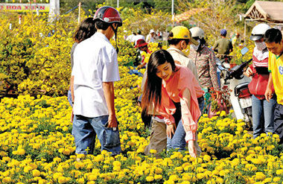
I. LÝ DO VÀ MỤC ĐÍCH CHỌN ĐỀ TÀI
1. Lý do
- Công nghệ thông tin đã và đang được ứng dụng rộng rãi trong mọi lĩnh vự của đời sống xã hội.
- Nhu cầu giới thiệu, truyền tải thông tin và các hoạt động kinh doanh thương mại đang phát triển nhanh chóng.
- Nhu cầu xây dựng các website để mua, bán, chia sẻ kinh nghiệm và quản lý hoa, cây cảnh của nhiều cửa hàng cũng đang tăng mạnh.
Notes:
3 ý chính: 1. Sự phát triển mạnh mẽ của công nghệ thông tin, sự phổ biến của internet --> CNTT hiện đã và đang được ứng dụng rộng rãi trong mọi lĩnh vực của đời sống xã hội
2. Nhu cầu và lợi ích của việc ứng dụng CNTT trong các hoạt động kinh doanh thương mại --> thương mại điện tử
3. Nhu cầu xây dựng website giới thiệu, mua bán hoa cây cảnh cho cửa hàng ...

Slide 4

I. LÝ DO VÀ MỤC ĐÍCH CHỌN ĐỀ TÀI
2. Mục đích
Khắc phục những hạn chế của hình thức giới thiệu sản phẩm, mua bán hàng truyền thống
Quảng bá rộng rãi các loại hoa, cây cảnh của cửa hàng tới khách hàng
Hỗ trợ khách hàng trong việc tìm kiếm thông tin các loại hoa cây cảnh và đặt mua hàng trực tuyến
Nâng cao hiệu quả quản lý bán hàng

Slide 5
II. NỘI DUNG VÀ PHƯƠNG PHÁP NGHIÊN CỨU
Nội dung
- Nghiên cứu lý thuyết thiết kế, phát triển ứng dụng web và các công nghệ để xây dựng hệ thống
- Tham khảo các website bán hoa,cây cảnh
- Khảo sát thực tế
- Phân tích thiết kế hệ thống
- Xây dựng hệ thống
- Kiểm thử và hoàn thiện, hệ thống
Notes:
Content Layouts

Slide 6
II. NỘI DUNG VÀ PHƯƠNG PHÁP NGHIÊN CỨU
Phương pháp nghiên cứu
- Tham khảo các tài liệu chuyên khảo
- Thu thập thông tin, xử lý dữ liệu
- Phân tích, thiết kế hệ thống
- Lập trình xây dựng hệ thống
- Kiểm thử, xin ý kiến chuyên gia
Notes:
Content Layouts

Slide 7

III. Kết quả đạt được
Kết quả
3.1
Kết quả khảo sát
3.2
Phân tích và thiết kế hệ thống
3.3
Xây dựng chương trình

Slide 8
3.1 Kết quả khảo sát
Cửa hàng GIỐNG CÂY TRỒNG - PHƯƠNG THẢO
285 đường Trâu Quỳ, Gia Lâm, TP.Hà Nội
Đơn vị khảo sát
Giới thiệu, tư vấn trực tiếp tại cửa hàng theo cách truyền thống
Quy trình nghiệp vụ
Quản lý cây, khách hàng, nhân viên thủ công
Yêu cầu chức năng
- Chức năng dành cho người quản trị
- Chức năng dành cho khách hàng
Yêu cầu phi chức năng
Đặc tả yêu cầu

Slide 9
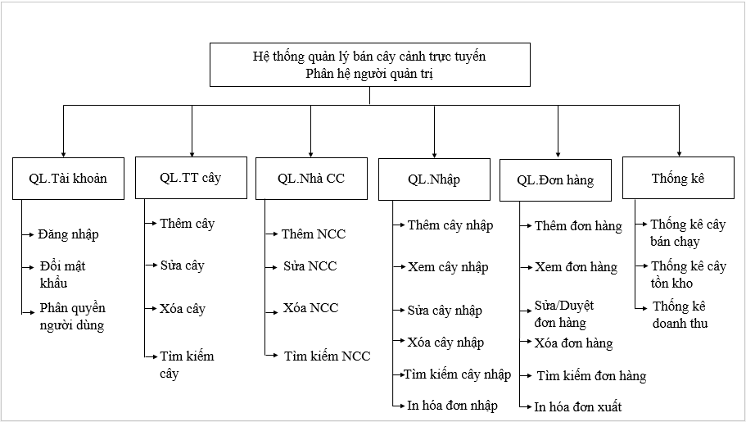
3.2 Phân tích và thiết kế hệ thống
Biểu đồ phân cấp chức năng - phân hệ người quản trị

Slide 10
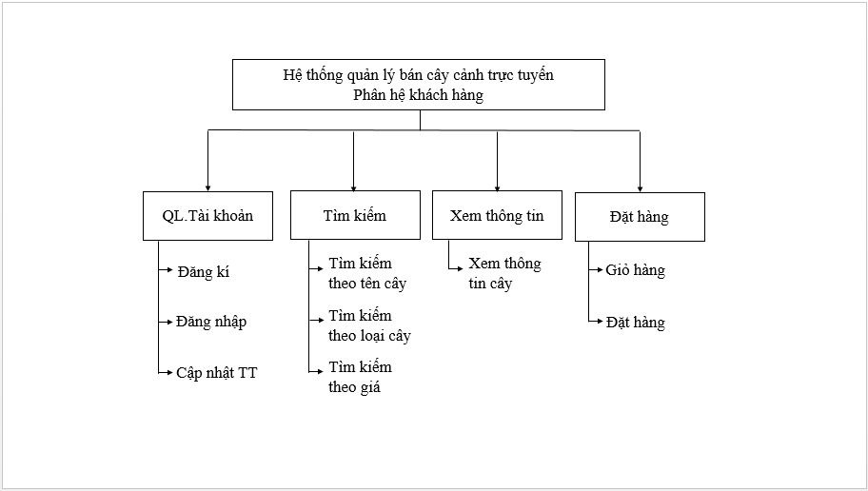
3.2 Phân tích và thiết kế hệ thống
Biểu đồ phân cấp chức năng - phân hệ khách hàng

Slide 11
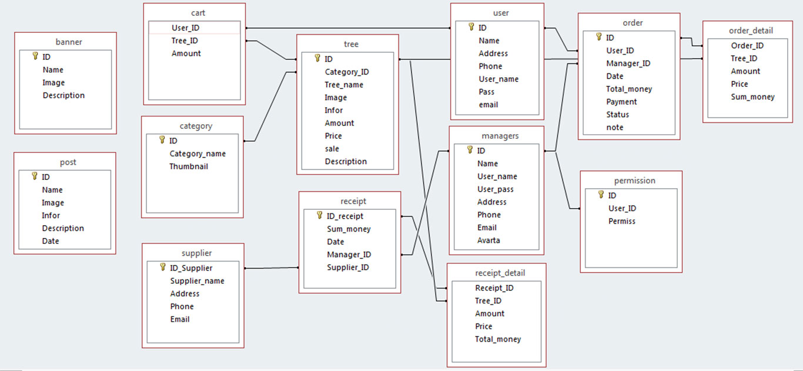
3.2 Phân tích và thiết kế hệ thống
Mô hình cơ sở dữ liệu
Notes:
13 bảng

Slide 12
3.3 Xây dựng chương trình
01
Công cụ sử dụng
+) PHP
+) Framework bootstrap 3
Chương trình
Công cụ hỗ trợ
+) Phần mềm tạo môi trường (máy chủ offline – server offline) Wamp
+) Trình soạn thảo mã nguồn (editor) Notepad ++, Sublime Text 3.
02

Slide 13
3.3 Xây dựng chương trình
Các chức năng chính phía khách hàng
Tìm kiếm cây
Xem cây
Đặt hàng
Xem, cập nhật thông tin cá nhân
Xem lịch sử đơn hàng
Các chức năng chính phía người quản trị
Quản lý tài khoản khách hàng/nhân viên
Quản lý thông tin cây
Quản lý nhà cung cấp
Quản lý nhập
Quản lý đơn hàng
Thống kê

Slide 14
IV. Kết luận và đề nghị
Kết luận: Qua thời gian tìm hiểu và thực hiện đề tài, em đã thu được rất nhiều kết quả cả về lý thuyết và thực nghiệm. Nhưng do điều kiện thời gian và kinh nghiệm thực tế bản thân chưa nhiều nên không thể tránh khỏi những thiếu sót.
Đề nghị:
Xây dựng chức năng thanh toán trực tuyến
Xây dựng chức năng quản lý banner
Cải thiện tốc độ xứ lý dữ liệu cho website

Slide 15
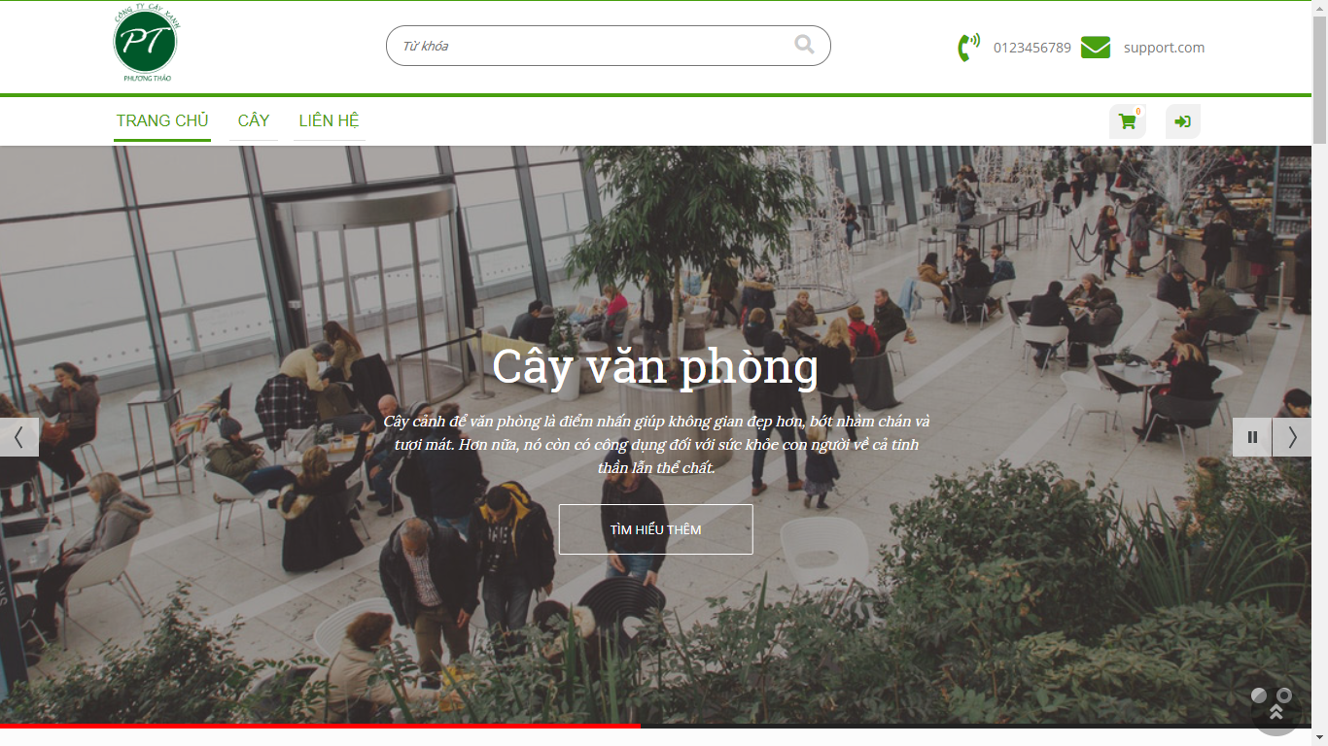
V. Demo chương trình

Slide 16

Trả lời các câu hỏi

Slide 17
Cảm ơn thầy cô và các bạn đã lắng nghe

